Slide 1
使用公司：VCK振凯
（WIP管理：车间扫码异常数据查找操作）
制作：郑献青

Slide 2
ERP数据查找单据
WIP管理数据:
1.《派工详情》
2.《生产计划执行表》

Slide 3
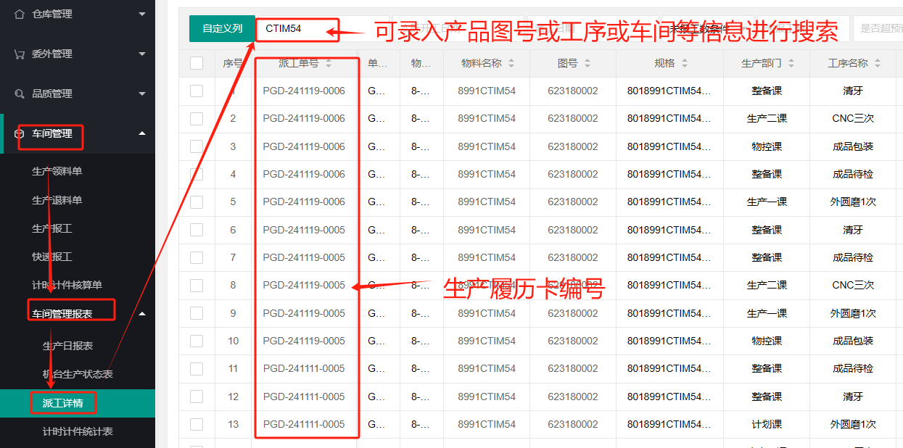
第一步： 派工详情
（路径：车间管理---车间管理报表--派工详情）--注：车间加工管理及查询生产履历卡完成进度。
在“车间管理报表-派工详情”界面，在自定义列录入关联信息进行搜索查找。

Slide 4
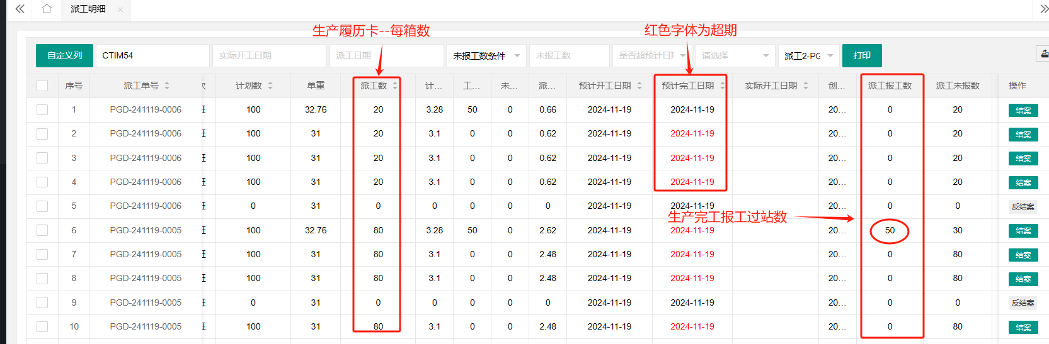
第一步： 派工详情
（路径：车间管理---派工详情）--注：车间加工管理及查询生产履历卡完成进度。
在“车间管理-派工详情”界面，在”自定义”列录入关联信息进行搜索查找，可查看生产履历卡每工序的完成进度。

Slide 5
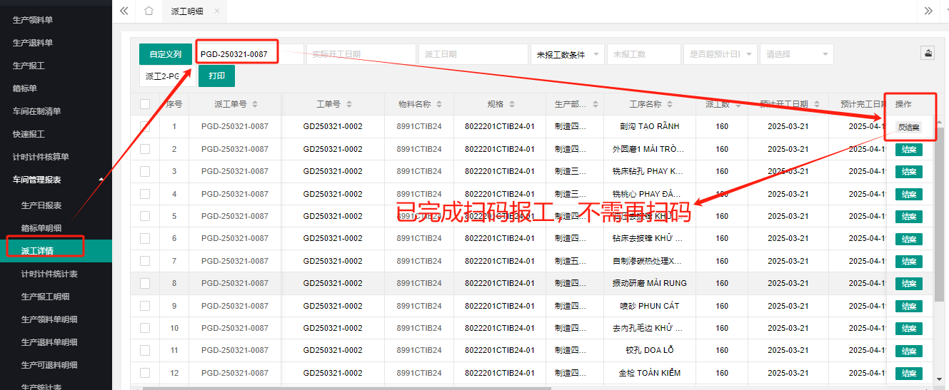
第一步： 派工详情
（路径：车间管理---派工详情）--注：生产履历卡完成状态查询。
在“车间管理-派工详情”界面，灰色字体”反结案“状态为已完成（结束），不需再做扫码报工。

Slide 6
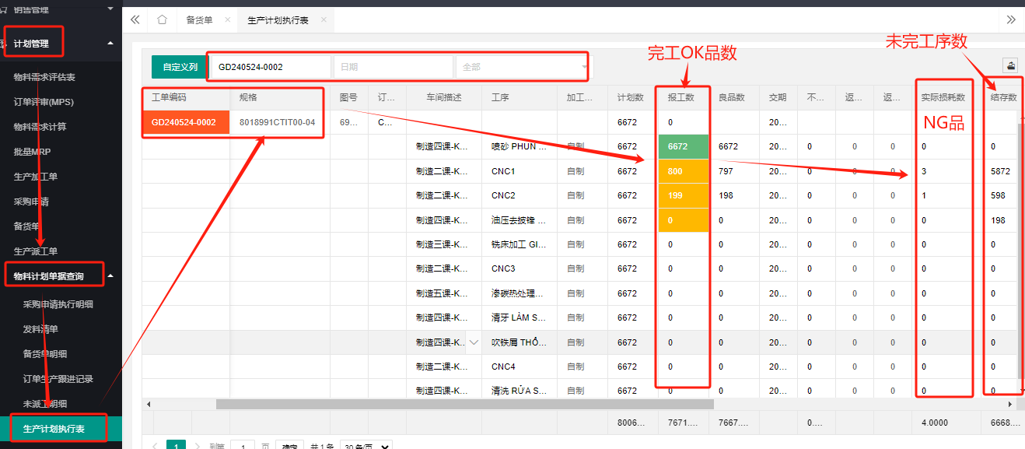
第二步： 生产计划执行表
（ 路径：计划管理---物料计划单据查询--生产计划执行表）（注：生产计划完成进度明细查询）
查看制造部门生产加工单（工令单）完成进度,在”自定义”列录入关联信息进行搜索查找，结存数>0,表示还有产品在车间等待生产加工（未结束）。

Slide 7
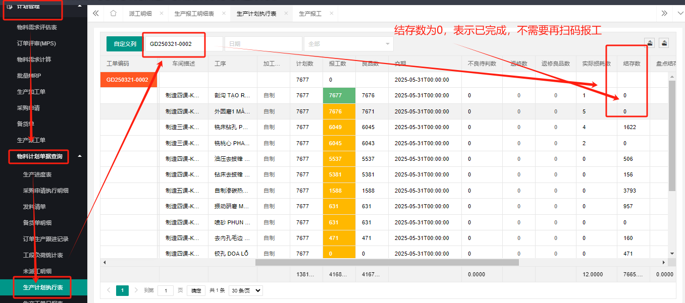
第二步： 生产计划执行表
（路径：计划管理--物料计划单据查询---生产计划执行表）--注：生产计划完成进度查询。
查看制造部门生产加工单（工令单）完成进度,在”自定义”列录入关联信息进行搜索查找，结存数=0,表示产品在车间该工序已经加工完成（结束），不需要扫码报工。

Slide 8

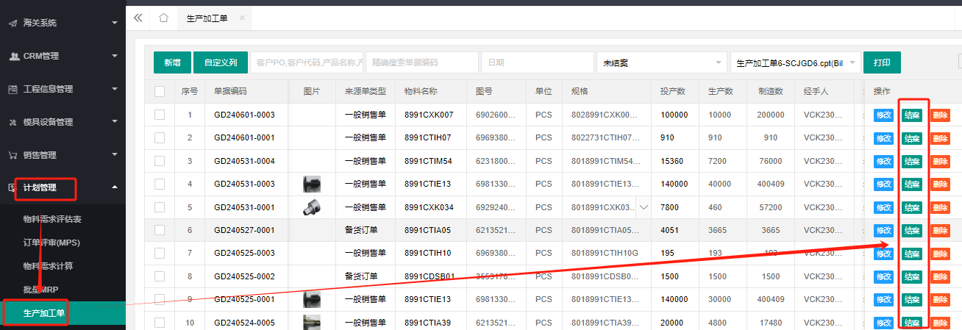
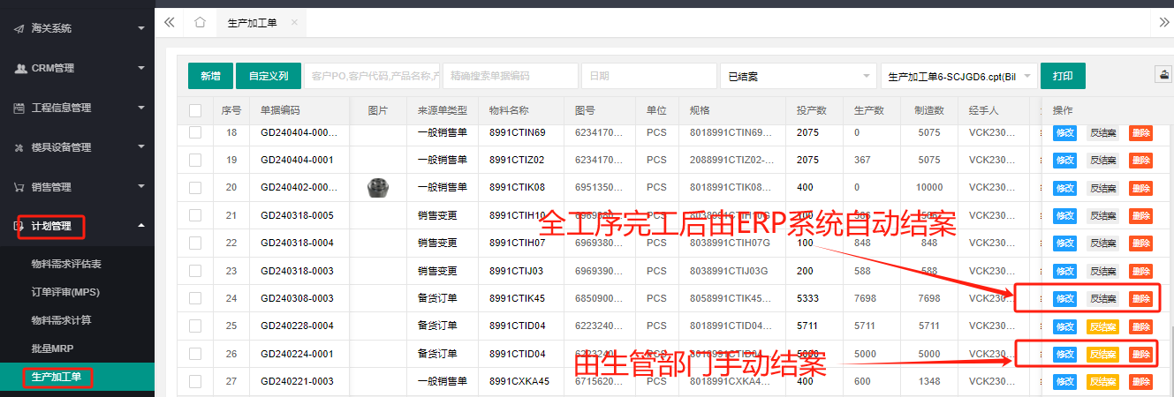
第三步： 生产加工单 （工单结案查询）
（路径：计划管理---生产加工单）
工单是否结案，有3个颜色显示， 只有绿色”结案“是未完成的状态，需要扫码报工，其他不需要扫码报工。

Slide 9
重要事情提示
ERP数据说明
1.派工详情：
（”反结案”，灰色字体，表示已完成，不需再扫码报工）
2. 生产计划执行表：
（”结存数”为 0，表示已完成，不需再扫码报工）

Slide 10
谢谢阅读

